Slide 1
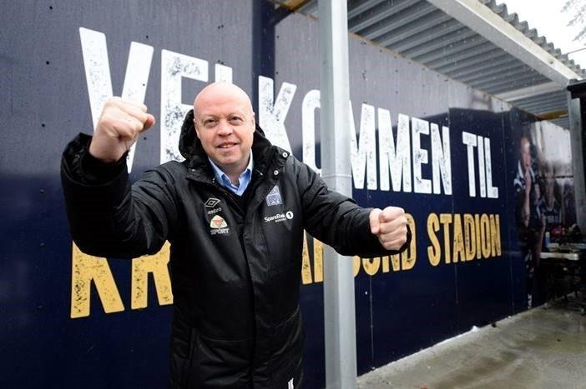
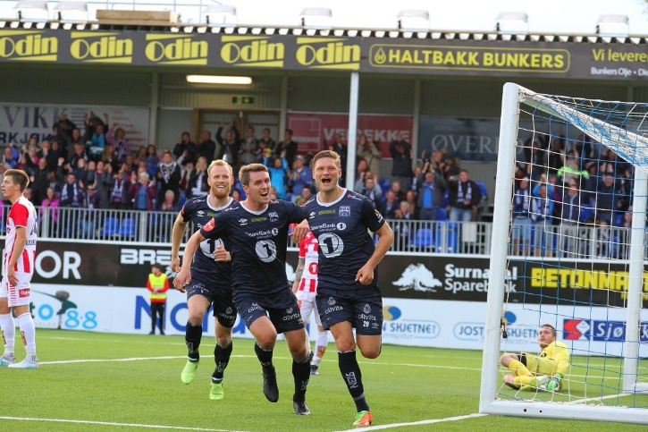
Informasjonsmøte til deg som er LO medlem
Dato: Onsdag 14 mars
Sted: Kommunestyresalen, Bruhagen
Tid: Kl. 18.00 – 20.00
Agenda:
Dine medlemsfordeler, bank og forsikring v/Roald Sæther
Suksesshistorien fra Bryn til Rosenborg v/Kjetil Thorsen, KBK
Påmelding innen 12. mars til roald.sether@snv.no eller telefon 906 43 155
Servering av Tapas
Vi ser fram til å treffe deg!

